Slide 1
WebClínica
Trabalho de Conclusão de Curso

Slide 2
Introdução
Projeto de informatização de clínica médica a partir do desenvolvimento de um sistema web para gerenciar cadastros, agendas, atendimento, pagamentos e gerar estatísticas com base nos cadastros.

Slide 3
Objetivo
Reduzir o tempo de busca por fichas (cadastrais e prontuários) de pacientes.

Slide 4
Projeto
Análise de requisitos
Modelo Entidade-Relacionamento
Diagrama de Fluxo de Dados
Diagrama de arquitetura (a seguir)

Slide 5
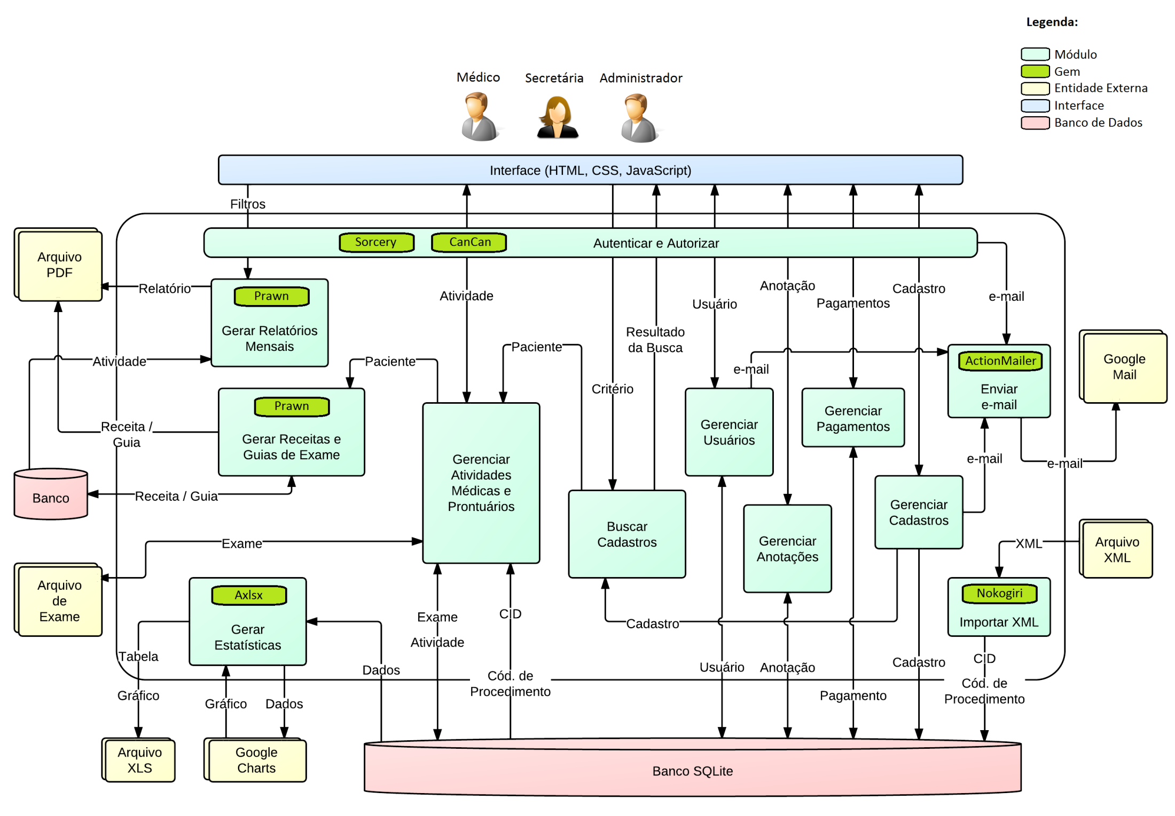

Slide 6
Cronograma
Atividade | Descrição | Início | Fim
A01 | Gerenciar o TCC | 23/02/12 | 18/10/12
A02 | Projeto | 31/03/12 | 30/06/12
A03 | Criação do backlog do produto | 07/05/12 | 19/05/12
A04 | Sprint 1 | 20/05/12 | 09/06/12
A05 | Sprint 2 | 10/06/12 | 29/06/12
A06 | Sprint 3 | 30/06/12 | 19/07/12
A07 | Sprint 4 | 20/07/12 | 08/08/12
A08 | Sprint 5 | 09/08/12 | 28/08/12
A09 | Sprint 6 | 29/08/12 | 17/09/12
A10 | Sprint 7 | 18/09/12 | 07/10/12
A11 | Avaliar e validar trabalho | 16/08/12 | 13/10/12
A12 | Documentação do trabalho | 01/05/12 | 21/10/12
A13 | Preparar defesa do TCC | 21/10/12 | 27/10/12

